Slide 1
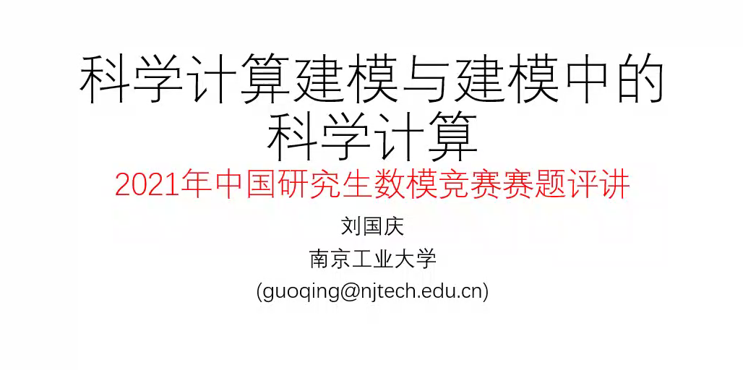
Notes:
学会线上交流，最后一天下午（8月19日）讨论课后作业
华为赛题比较容易
算法和图表

Slide 2
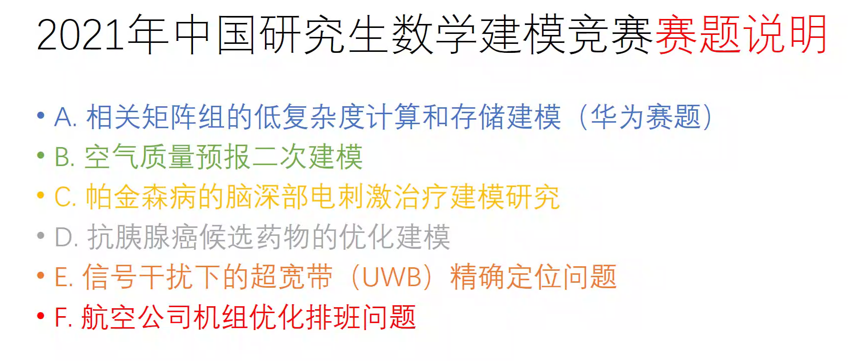
Notes:
一般六个题目
企业-实现（解决问题）
最重要的是写作
发送作业论文可以写作修改

Slide 3
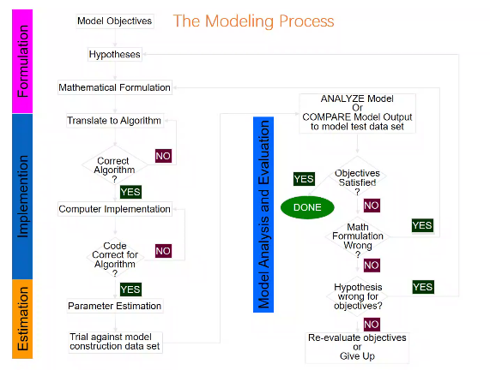
Notes:
目标
模型假设-简化问题
数学表达
转化算法
分析模型

Slide 4
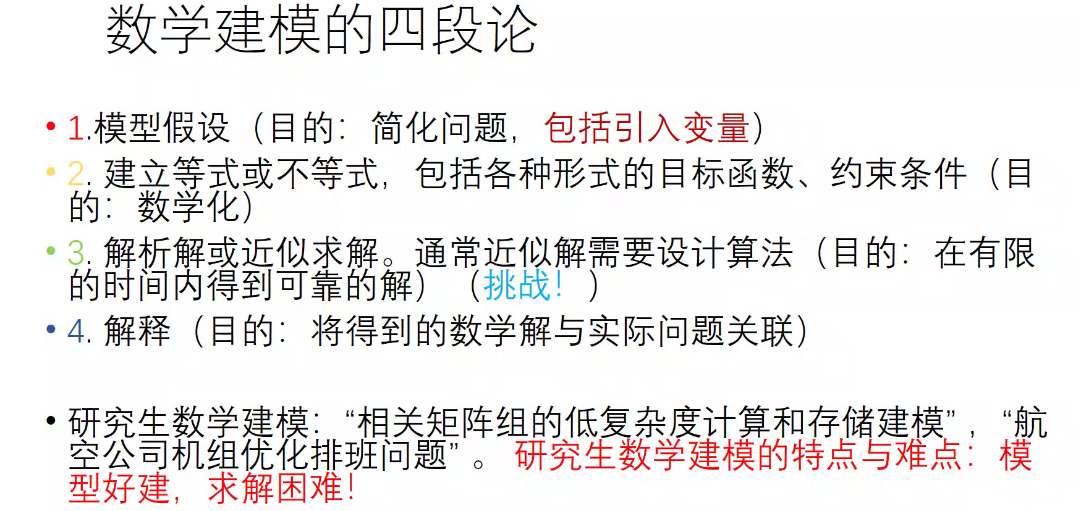
Notes:
模型好建，求解困难。
了解各种算法。

Slide 5
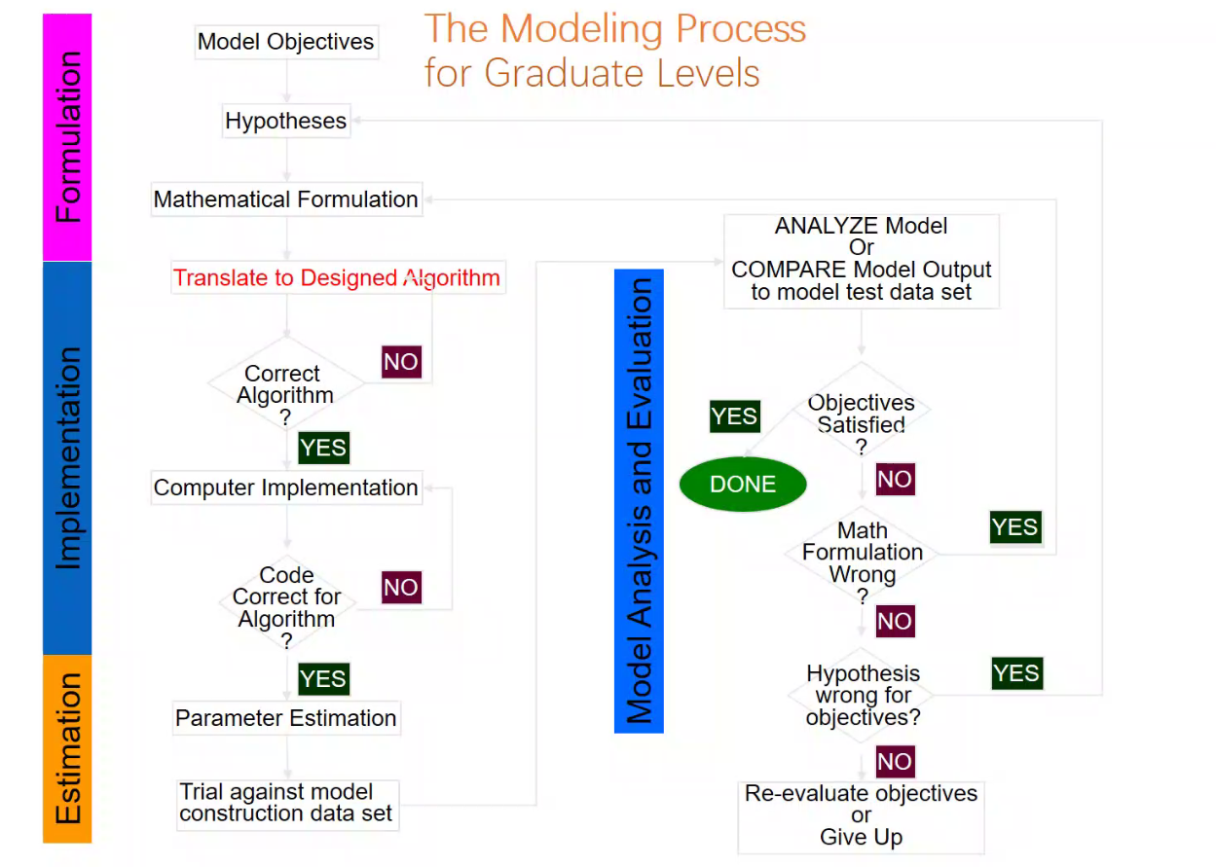
Notes:
算法设计

Slide 6
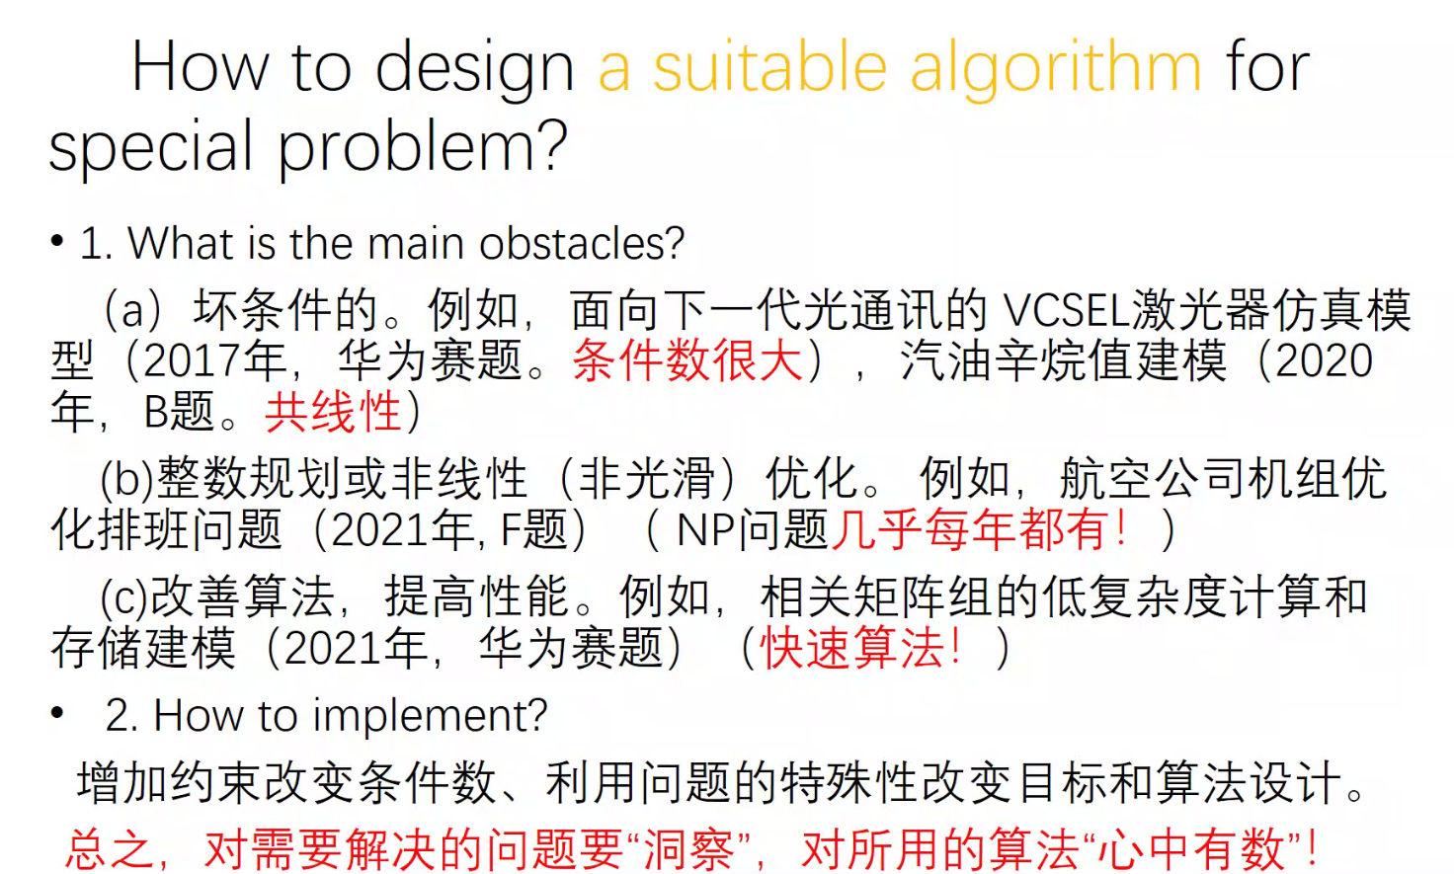
Notes:
作业问题3-坏条件问题

Slide 7
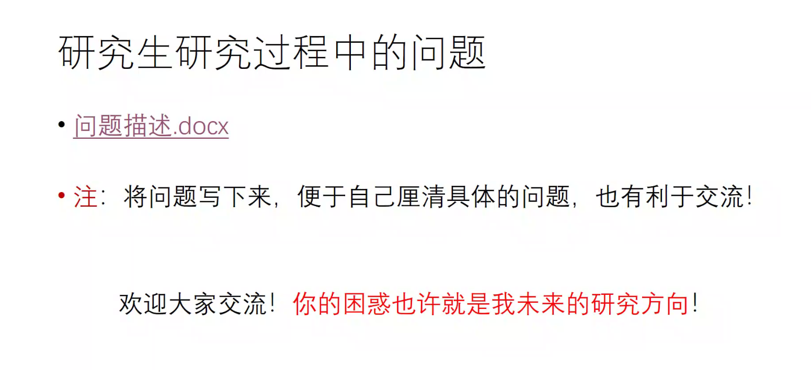
Notes:
问题描述.docx-作业问题3
参赛时，把想法写下来

Slide 8
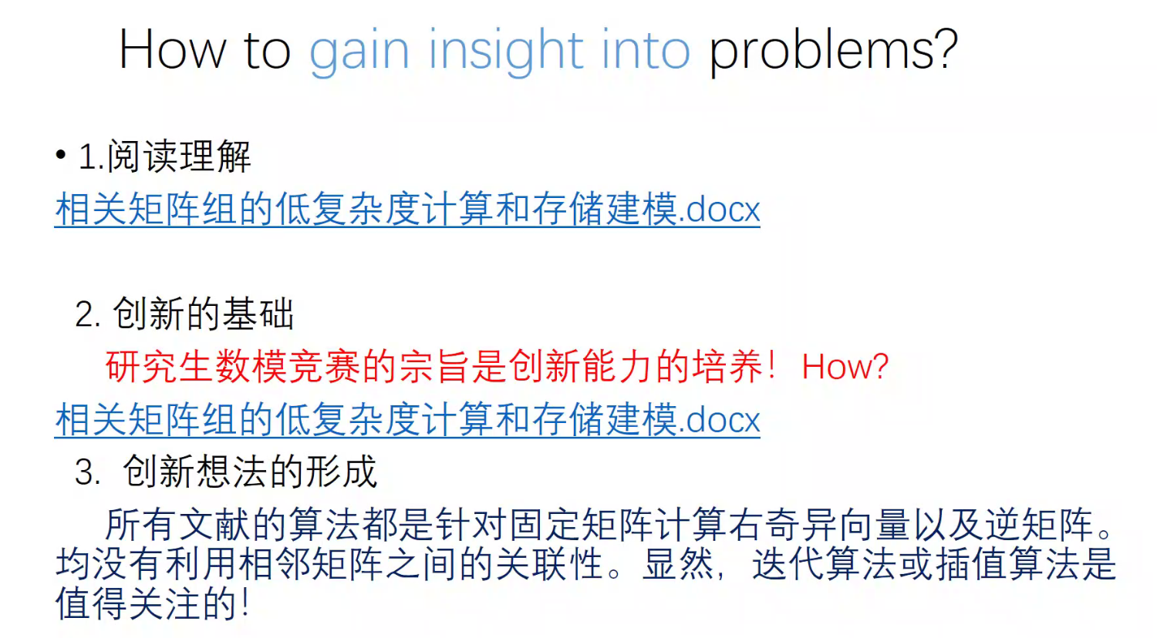
Notes:
纸质的文献
阅读理解-“例如”-提高效率

Slide 9
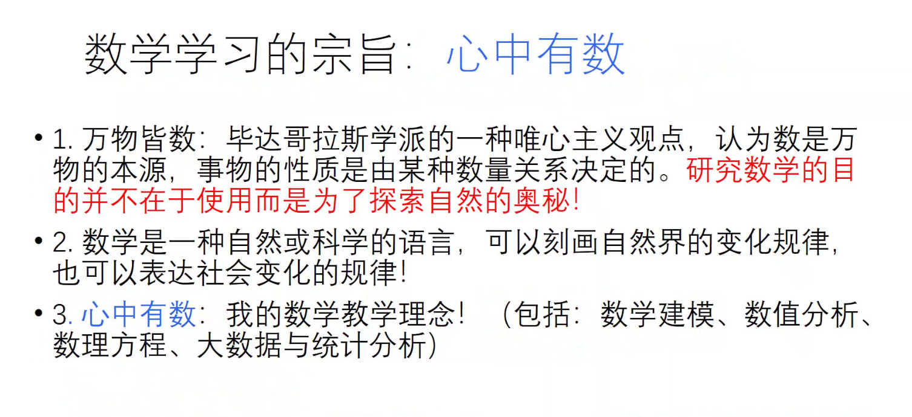

Slide 10
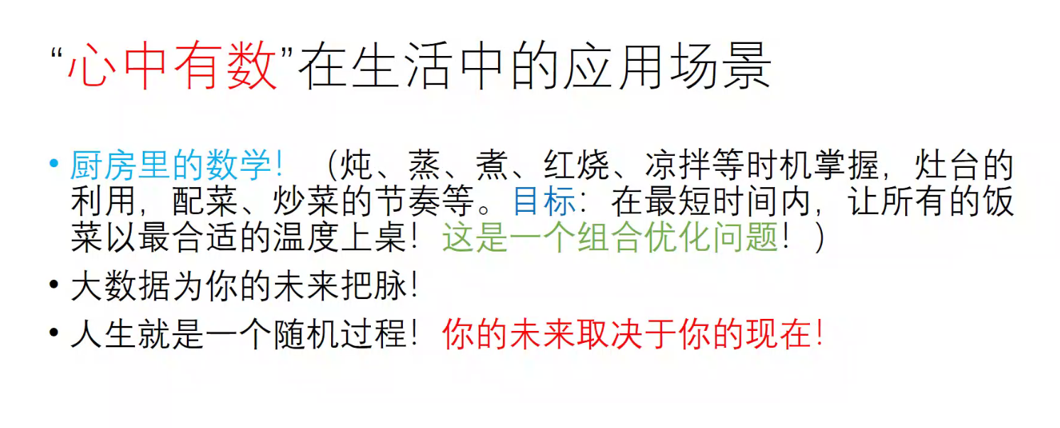

Slide 11
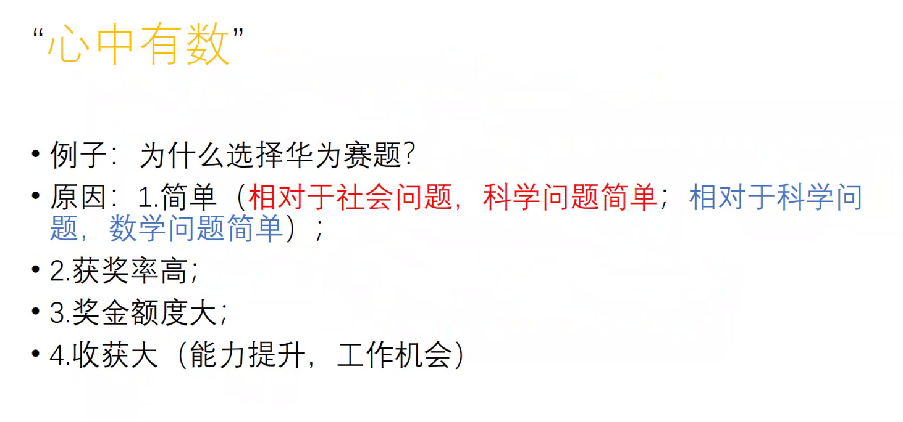

Slide 12
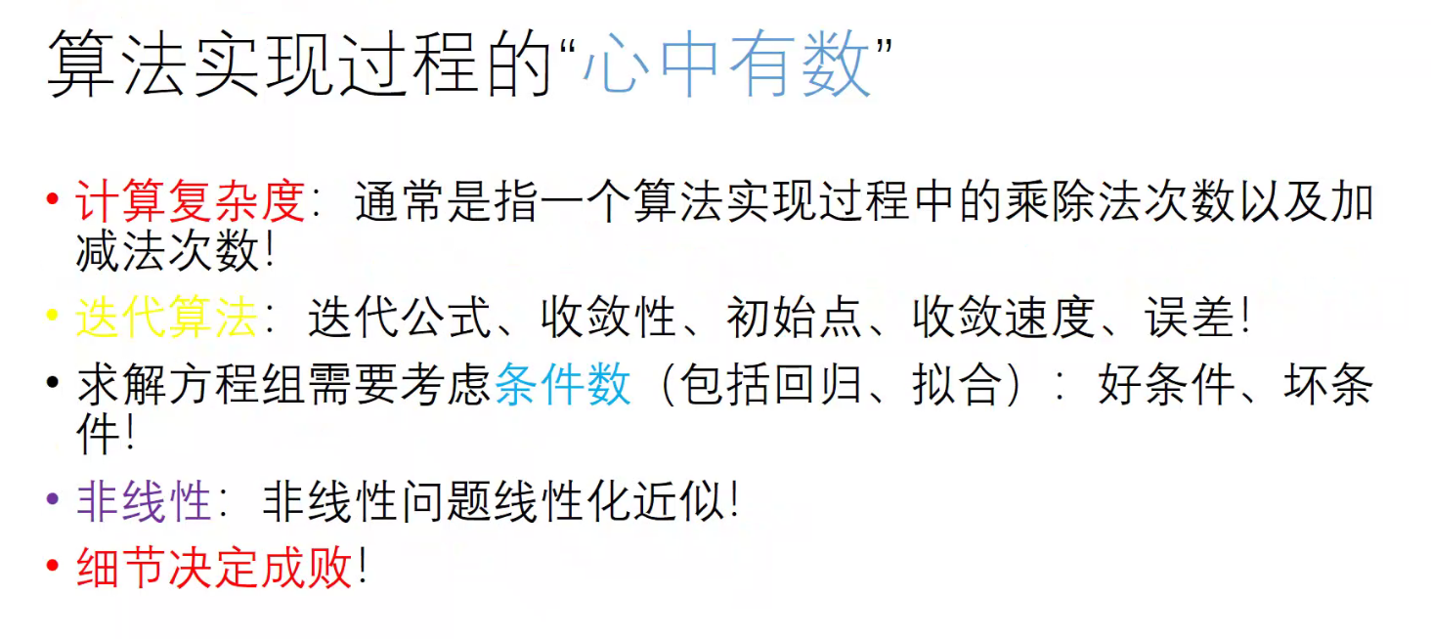

Slide 13
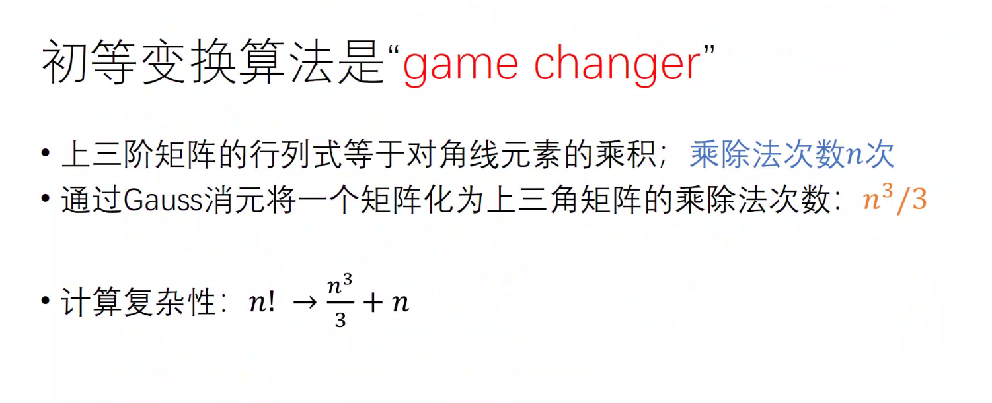

Slide 14
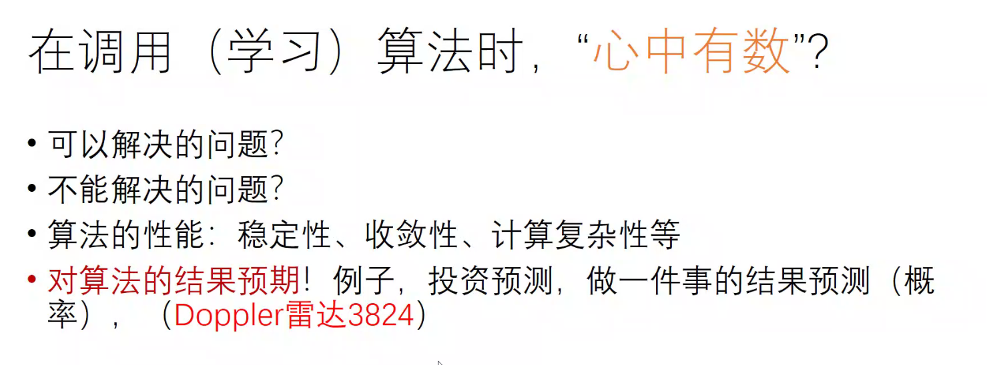

Slide 15
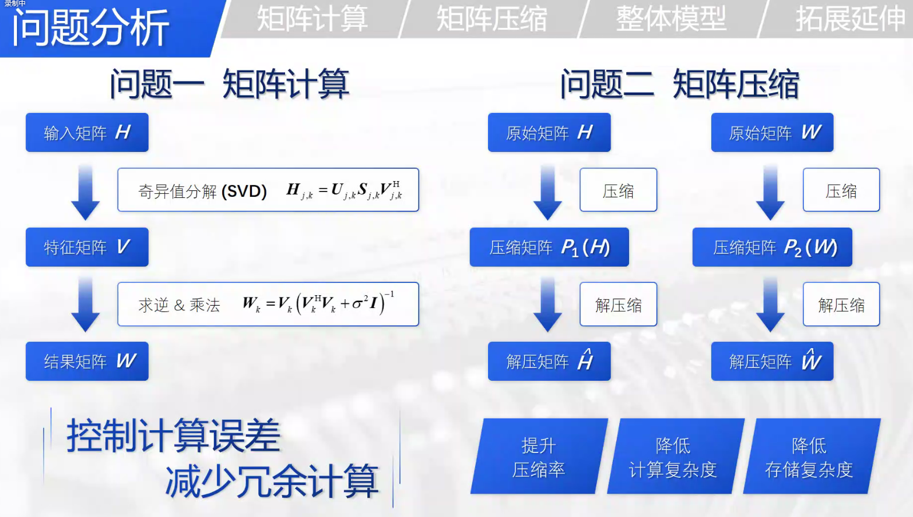
Notes:
以华为试题为例：相关矩阵组的低复杂度计算和存储建模
写作形式-更需要流程图

Slide 16
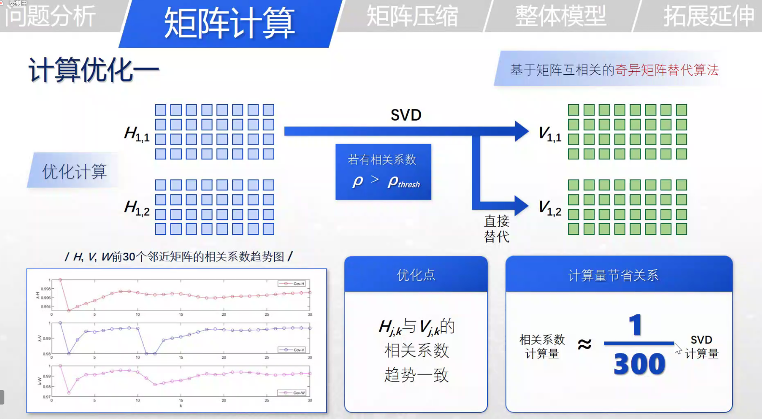

Slide 17
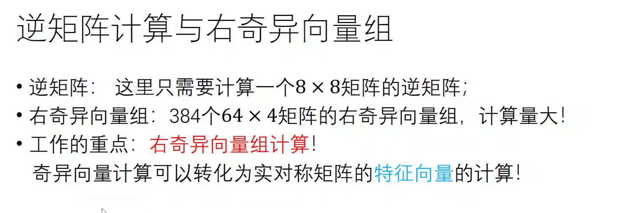

Slide 18
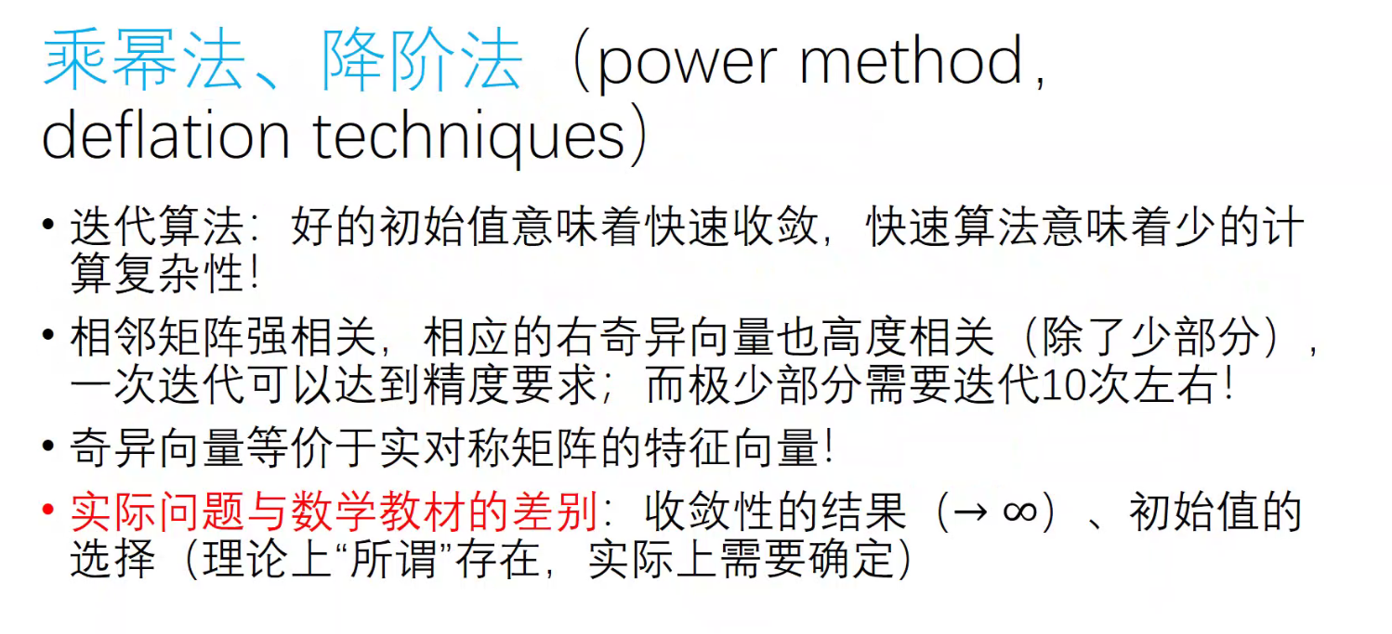

Slide 19
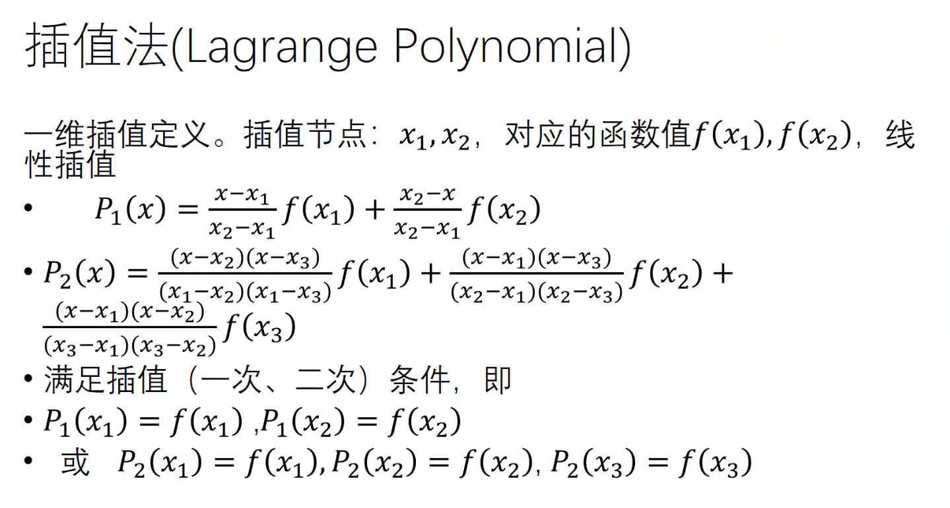

Slide 20
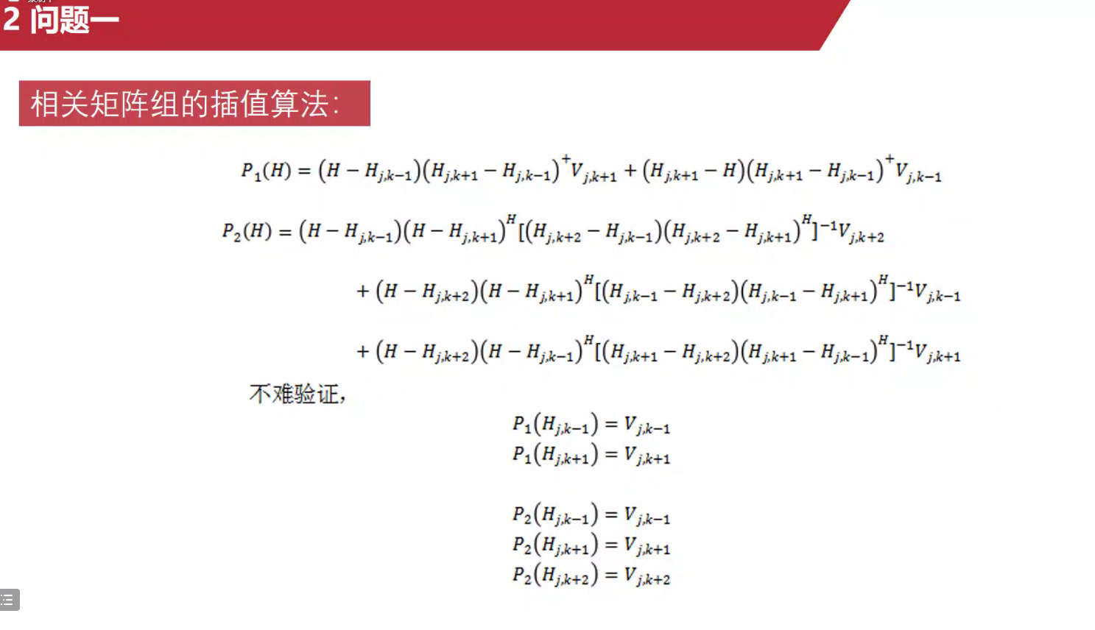
Notes:
鼓励创新-一维插值推广到矩阵插值

Slide 21
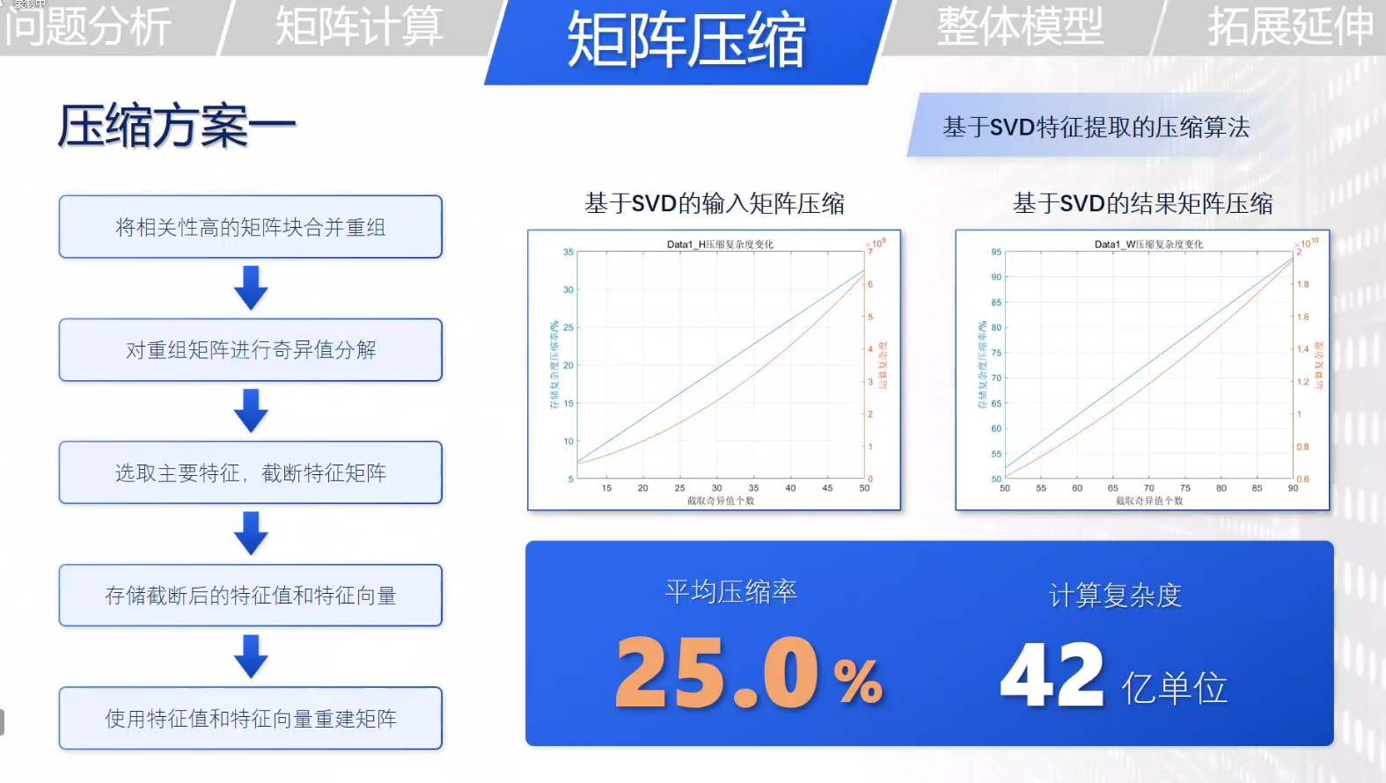

Slide 22
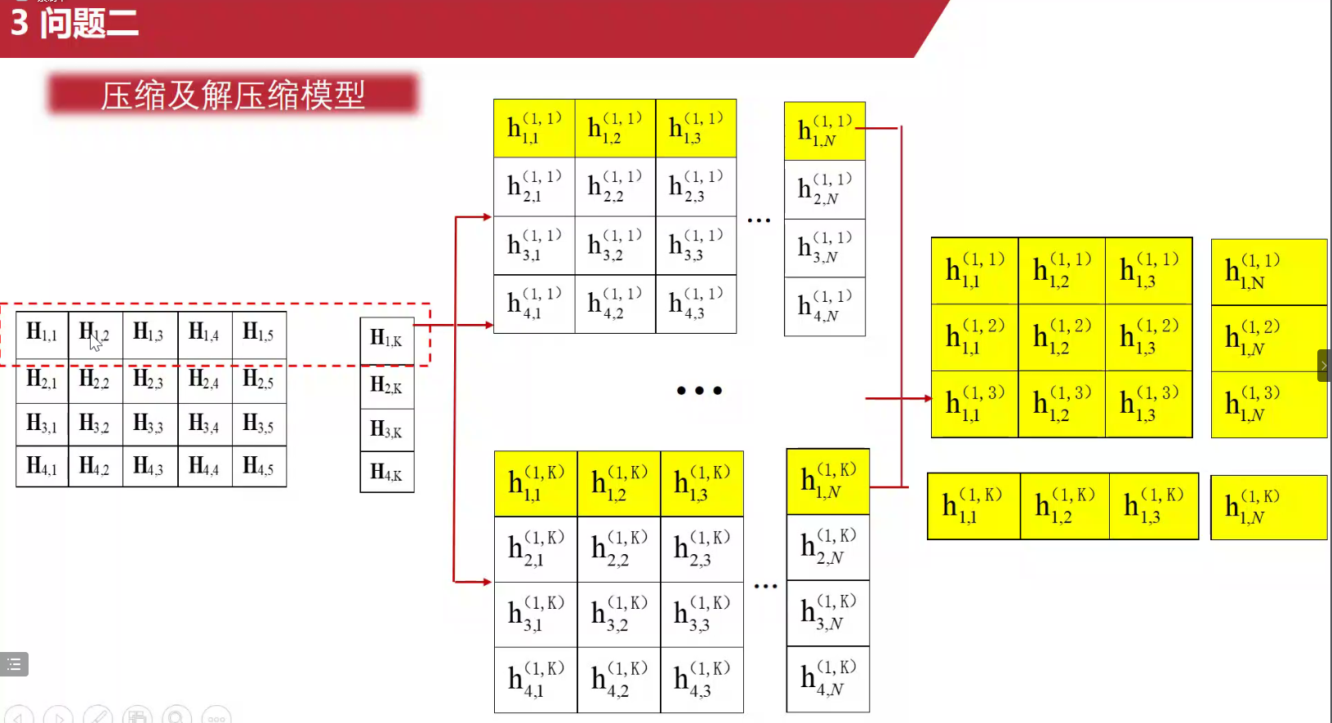

Slide 23
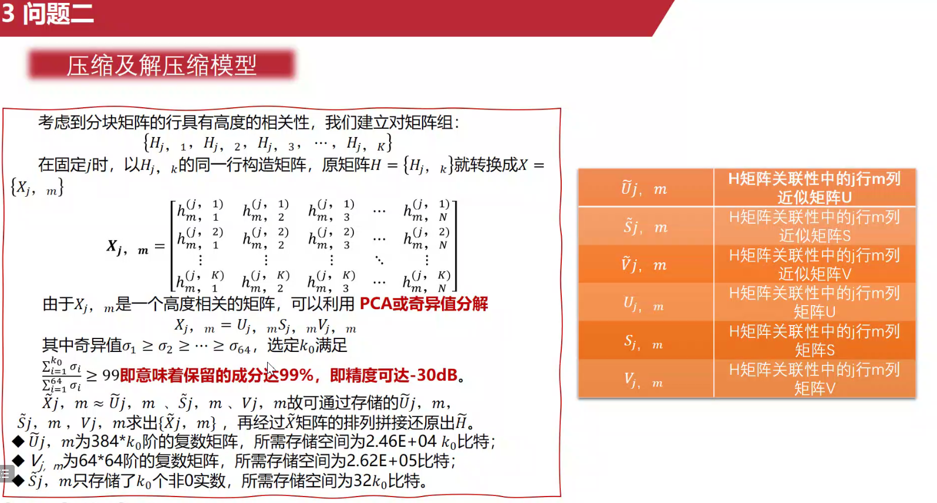

Slide 24
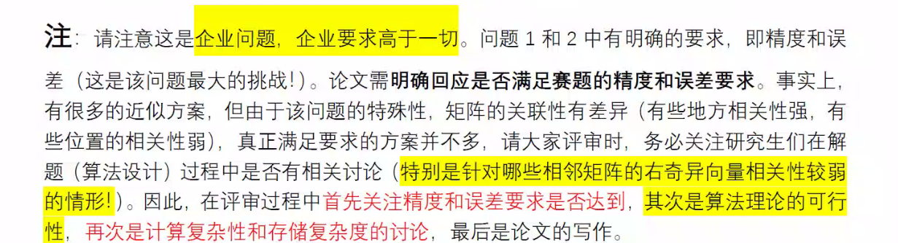
Notes:
评分规则：
实事求是，切勿忽悠老师

Slide 25
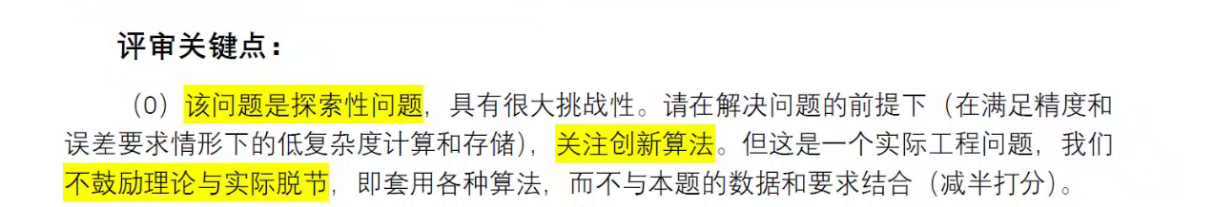
Notes:
科学问题不需要复杂的理论

Slide 26
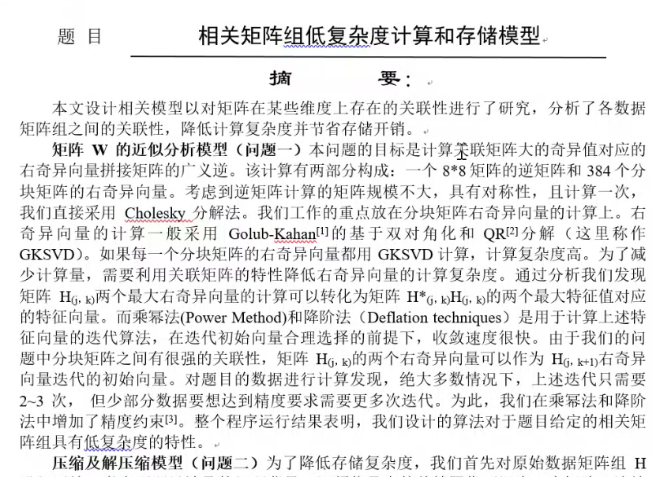
Notes:
看论文
题目
摘要-重要（问题、方法、结果和创新性-好的印象）

Slide 27
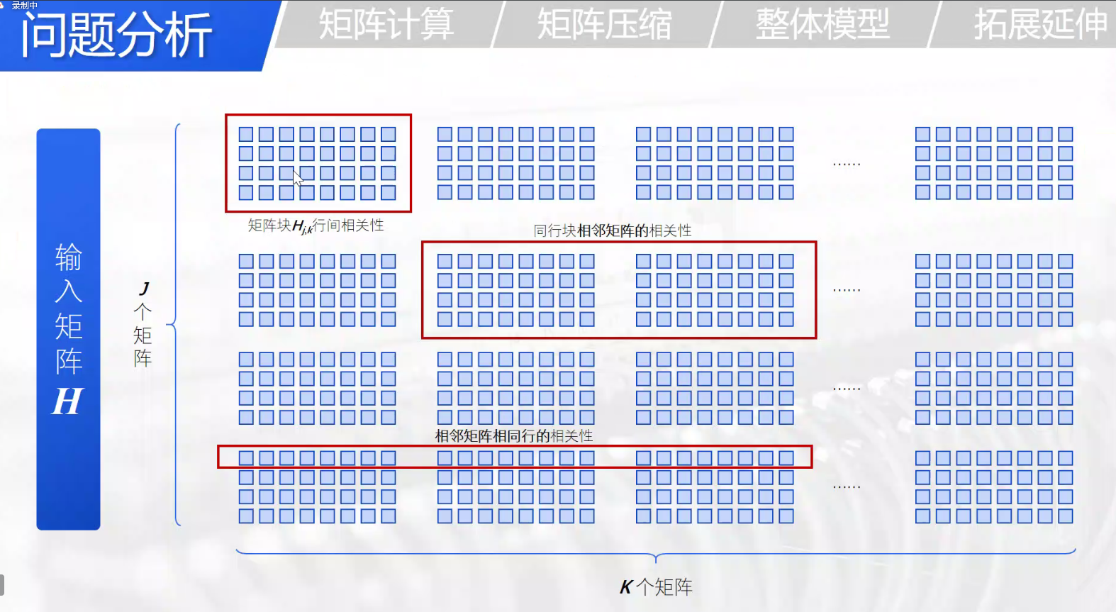
Notes:
问题分析-有些结果也可以放在里面-思想
图要绚丽

